Slide 1
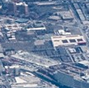
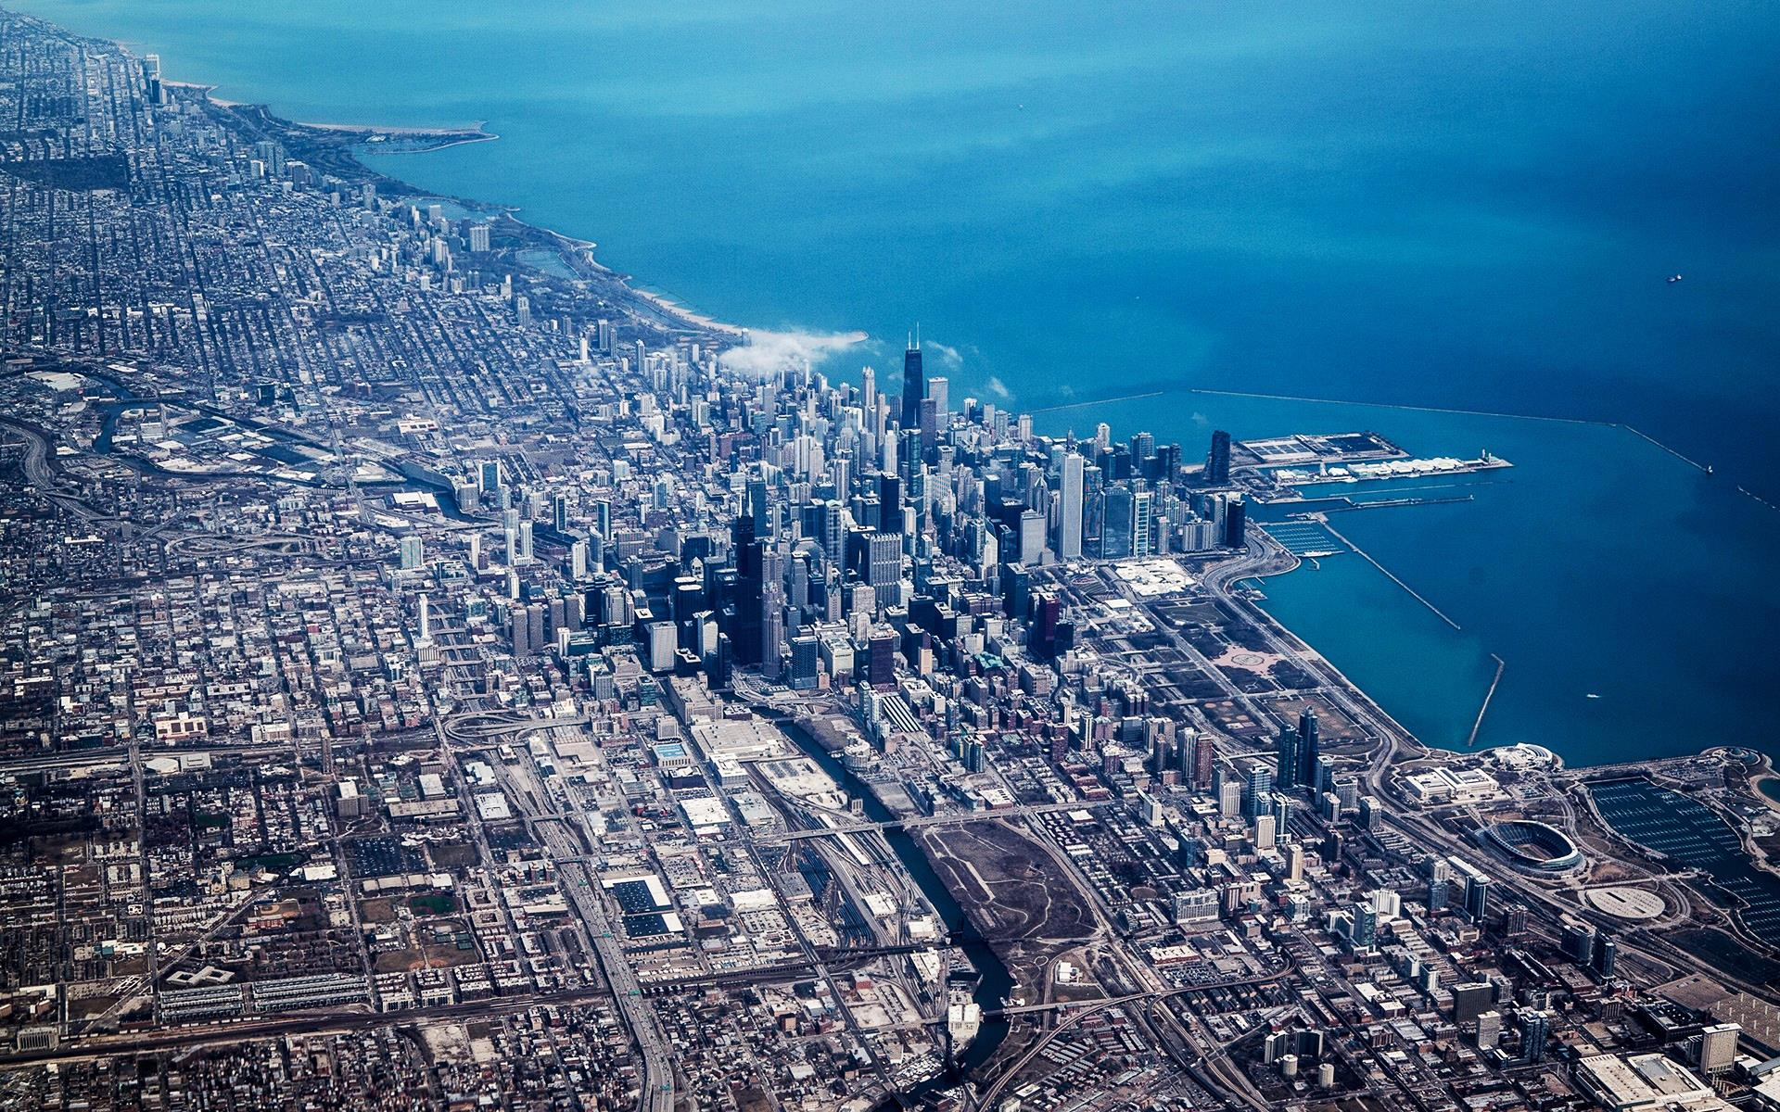
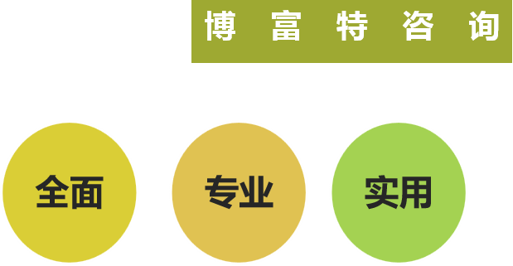
中秋佳节节前安全教育培训
汇报人：刘道洋

Slide 2
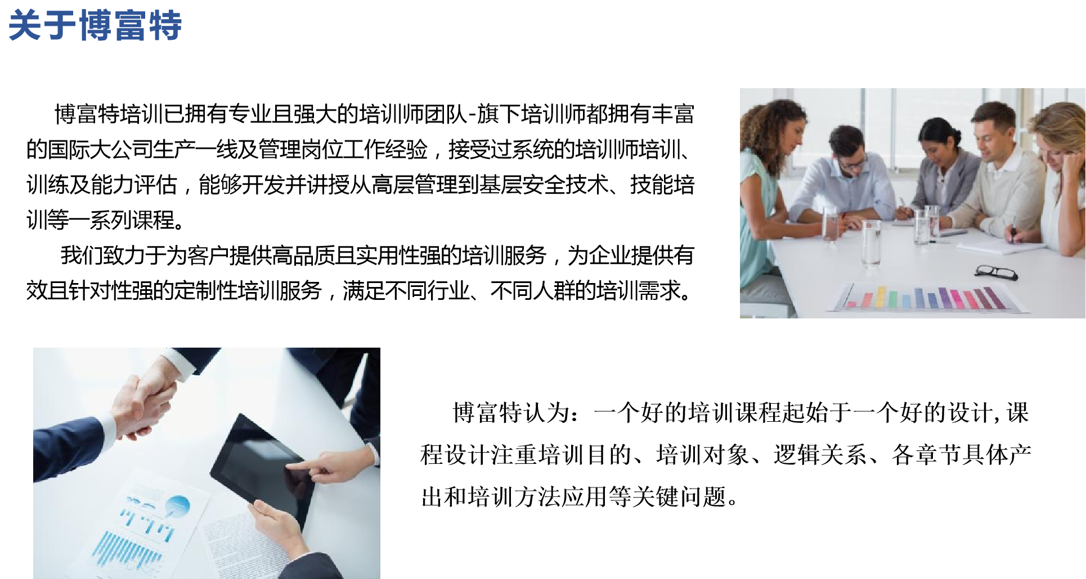

Slide 3
办公室安全篇
上街安全篇
旅行安全篇
居家安全篇
取款安全篇
避免传销陷阱篇
治安管理篇
如何应对突发情况篇
节前安全教育

Slide 4
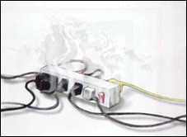
关电源插座
办公室安全篇
节假日放假前夕，各部门安全责任人要督促员工关好办公室的门、窗，特别是带有保密性工作的办公室应做到人走后，门、窗随手关。
关电脑
离开办公室及时关闭电脑以及一切无需用电源插座，避免消防安全隐患。

Slide 5
办公室安全篇
离开办公室要锁好文件柜，特别是带有保密性的文件一定要及时锁好，以防泄密。
锁文件柜
  妥善保管好个人贵重、小件物品（如便携机、手机、钱包等）。

Slide 6
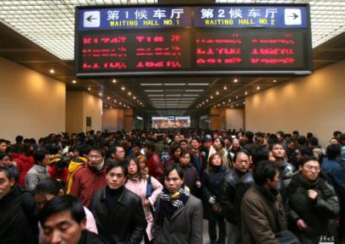
国庆假期在即 ,各地人员流动增多，一些不法分子、骗子藏身在各交通站点，采用各种骗术等不法手段牟取暴利.

Slide 7
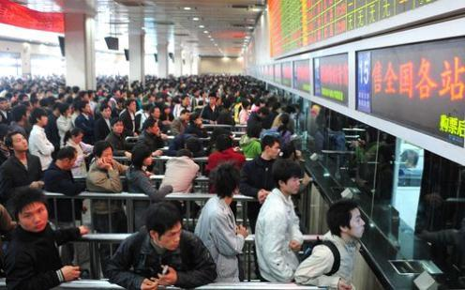
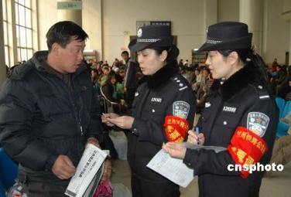
安全回家
购票
在此提醒大家，乘车、包车一定要到正规车站售票窗口进行购票、包车乘坐，以防上当受骗。

Slide 8
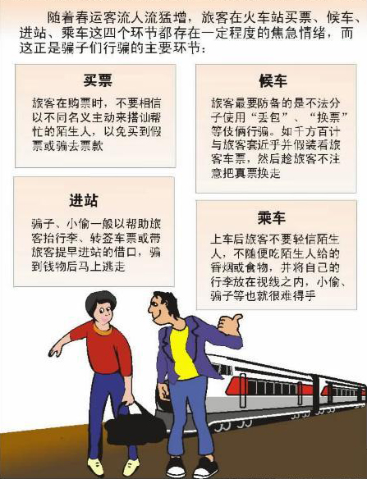
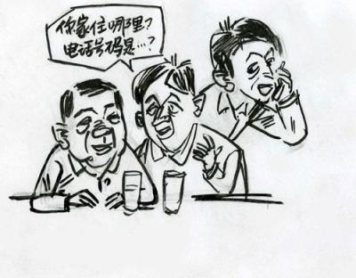
乘座列车
1﹑上车前后避免拥挤
2﹑中途停车看住行李
3﹑尽量减少下车购物
4﹑警惕有人频翻行李
5﹑瞌睡别忘行李
6﹑防人之心不可无
7、出行最好结伴出行

Slide 9
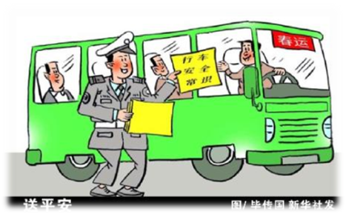
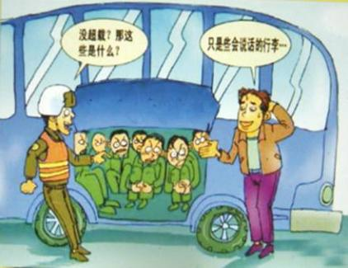
安全回家
乘座客车
1. 不要携带任何易燃、易爆、危险品上车。
2.不要乘坐非法营运车辆、超员车辆、带病车辆、无牌照车辆以及有其它违法行为的车辆。

Slide 10
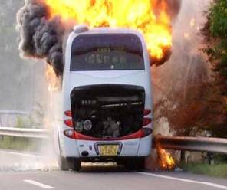
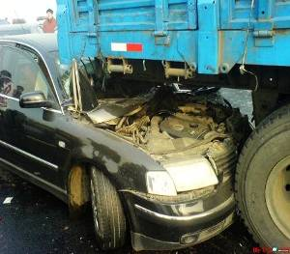
安全回家
乘座客车
3.在旅途中如果发现车辆驾驶员有疲劳驾驶、超速行驶、超载行驶或酒后驾驶等违章行为，要及时予以指出，或报告执勤的公安民警和客运管理部门。
4.途中如果车辆出现险情或发生事故，要迅速到右侧路肩上，并及时拨打110报警电话，或请求路过的车辆驾驶员、行人等拨打报警求助电话，并尽可能讲清楚事故发生地点。如果在高速公路上发生上述情况，驾驶员和乘客要迅速离开车辆，撤离到高速公路外，以防二次事故的发生。

Slide 11
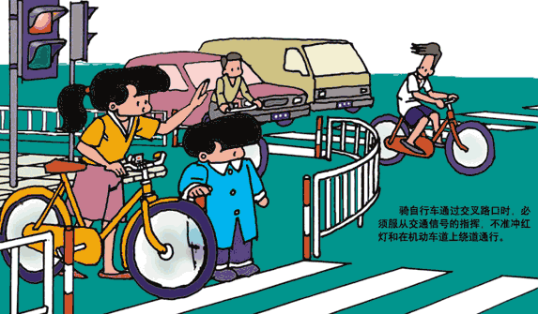
安全回家
1转弯前减速后辽望
2伸手示意不猛拐，超车时不妨碍被超车辆过陡坡
3四条以上机动车道下车推行
骑自行车

Slide 12
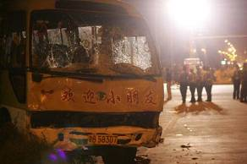
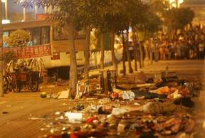
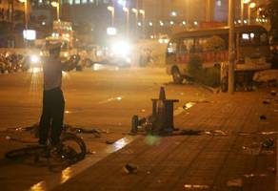
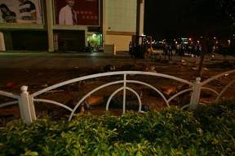
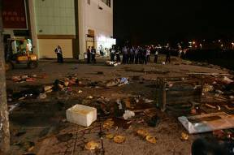
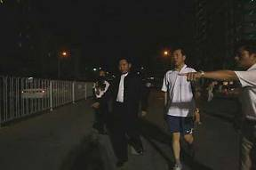
深圳龙华“8.23”特大交通事故

Slide 13
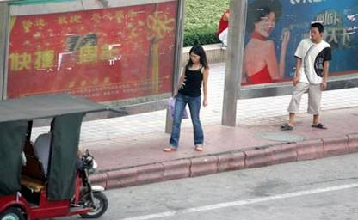
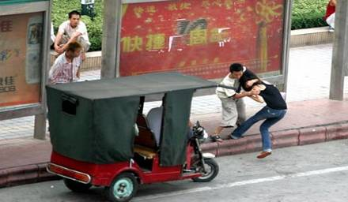
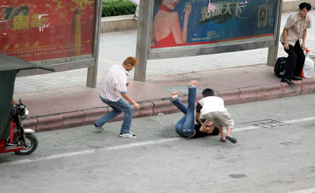
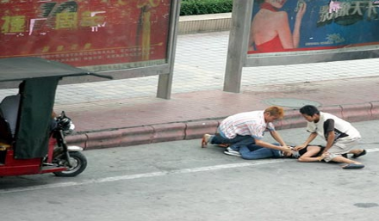
当前社会治安状况每逢节假日就趋于恶化，各种恶性刑事、治安案件频频发生，有些案件简直是骇人听闻、令人发指！！！

Slide 14
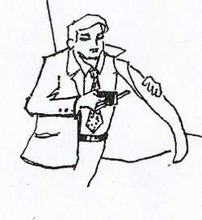
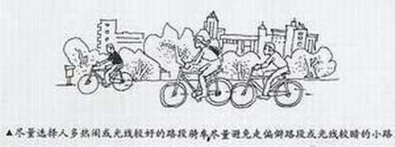
上街安全篇：
请不要在街上接、打电话，需要时请进入路边的超市、商场、商铺等安全的地方；
请不要在非空调车的靠窗位置接打、玩弄手机；
出门钱财不漏外，可放在衣内口袋里，并扣好钮扣和拉链

Slide 15
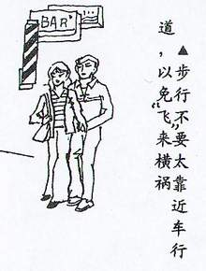
请避免携带手提电脑外出，请勿携带有明显标记的手提电脑包；
在街上行走，请选择路基内侧，并请妥善保管好您的手提包，切勿随意地背、跨在肩上；请注意骑摩托车抢劫几乎都发生在马路边上或自行车道中间；

Slide 16
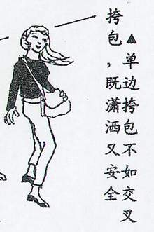
任何时候避免坐“摩的”；骑、坐摩托车时，请勿随意将手提包和袋背在背上、跨在肩上，最好是捂在身前或放进车箱里；
等公车时，请退到路基内侧掏钱包拿钱买票；
上、下公交车时请不要拥挤在人群里，避免偷窃；下公交车或出租车时，请选择人多的地方，尤其是晚上；

Slide 17
上街安全篇：
单人乘坐出租车时（尤其在晚上），请记住车牌号，一旦发现异常，马上打电话联系家人或朋友，并大声地告诉对方您所乘车辆的车牌号和目的地；
将物品放在私家车和出租车的后排或尾箱时，请确保车后门、后窗和尾箱已锁好；
避免经过偏僻、阴暗的角落或区域，避免晚上单人上街，确实因事太晚时，请安排家人在路口等候；请注意在夜晚,单身女性最容易成为被侵害对象，请注意女性在夜晚要避免单独与陌生人同乘一部电梯；
请注意人与人之间有效的安全距离是保持一臂长（约75厘米）以上；在街上必须随时保持警觉性，观察四周状况，包括身后；任何时候发现有人/车企图接近您，马上远离此人/车；因为有“敲头党”和“砍臂党”；
如果不幸真的遭遇抢劫时，请牢记“人身安全最重要”，不要与歹徒反抗，不要死拉住自己的物品不放；

Slide 18
公共场所安全要重视
节假期间，各地均会组织大型活动、商场促销等活动，
同时，许多歌厅等娱乐场所也生意兴隆，这些地方往往聚集
了大量人员。出入这些场所，要时刻注意安全。
在公共场所遭遇人员踩踏、火灾等险情时：
一要保持镇静，在相对安全的地点短暂停留；
二要注意收听救援组织者的喊话，服从现场工作人员引导，尽快从就近的安全出口有序撤离，切勿逆着人流行进或抄近路；
三是在人群中不小心跌倒时，应立即收缩身体，紧抱着头，最大限度地减少伤害。

Slide 19
温馨提示：
进入公众场所时，要提前观察好安全通道、应急出口
的位置。
参加大型集会时，尽量着平底鞋，可以很好地保持身
体的平衡、不易摔倒。
人群十分拥挤时，要用双手抱住胸口，以免内脏被挤
压而受伤，能靠边走最好靠边，以减少人群压力。
公共场所有关单位和个人切勿堵塞安全门，或在安全
通道堆积杂物。

Slide 20
旅行安全篇：
一定要携带身份证；
出行前请摘掉您身上的首饰；
避免身上带大量现金，随身携带的现金分几处保存；
票据与现金分开保管，现金与贵重物品切勿外露；
旅行中，随身行李请勿离开自己的视线，包括行走、乘车、等车、过安检门时；
请乘坐车况较好的正规公交车，避免乘坐超载车辆；
单人旅行时，请勿在乘车、等车中途睡觉；
不要理会陌生人的搭讪，远离那些陌生但却非常热情的人，如主动带路、主动帮忙买/看管东西等等；
避免在火车站和汽车站里随意向人问路，居心叵测的人正等着呢！

Slide 21
旅行安全篇：
避免在火车站和汽车站里买东西，那里大部份是假货且昂贵，有时问了价不买都不行；
避免在火车站或汽车站里打公用电话，尤其是广州火车站，有时一个电话收你几十元甚至上百元；出行前带好手机并随时充足电；
不要接受陌生人赠送的物品，尤其是香烟或饮料和食物，小心迷药；
有小孩同行时，请随时确保小孩在您的视线之内，尤其是上下车和游玩时；
如果是不认识的人来接您，请务必先核实对方的身份；
不要参与路边的围观，避免到人流非常密集的地方；
慎防“猜铅笔、猜扑克、易拉罐中奖、假币、短信中奖”等各种骗局；

Slide 22
公 园 游 玩 三 牢 记
公园里的各种游乐设施一般为机械、电气、液压等系统
的组合体，其产生故障时会造成游客恐慌、受困以及其他危
险事故，常见故障有：突然停机、机械断裂、高空坠落。
在游乐设施出现问题时，要牢记三点：
1、在游玩过程中出现身体不适、感到难以承受时应及时大声提醒工作人员停机；
2、出现非正常情况停机时，千万不要乱动和自己解除安全装置，应保持镇静，听从工作人员指挥，等待救援；
3、出现意外伤亡等紧急情况时，游客应在有关方面的指挥下，及时疏散、撤离。

Slide 23

外出防诈骗篇
1、在遇到类似“碰瓷”的事情 ,不要嫌麻烦吃哑巴亏，一定要找相关部门处理。
2、免费抽奖诈骗，不要参与，天上不会掉馅饼。
3、电话通知信用卡被盗刷，一定要向银行服务电话咨询，不要相信他们提供的号码。
4、电话谎称亲属病危速汇钱，不要慌张，一定要电话核实。
5、电话留言谎称拖欠巨额话费，一定向通信部门核实。
6、猜猜我是谁电话诈骗，随便说个名字试探便知真伪。
7、家中变故，变卖传家宝，推荐他去典当行。
8、拆迁挖出“金元宝”，推荐他去首饰店，有人回收。

Slide 24

外出交通事故篇
为了您和您的家庭幸福，请您关注和重视——交通安全！

Slide 25
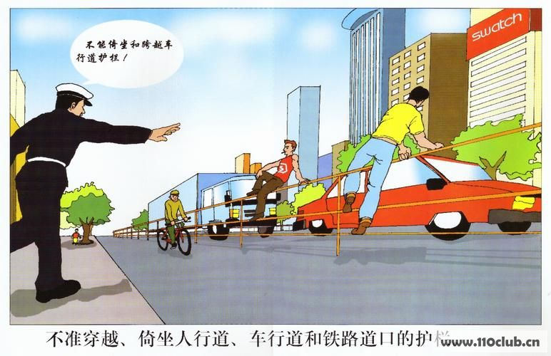
外出交通事故篇
★横穿公路必须做到“一停、
二看三通过”；
★横穿公路必须走人行横道；
★横穿公路必须遵守“红灯停、
绿灯行”的交通规则；
★公路行走时必须走人行道。

Slide 26
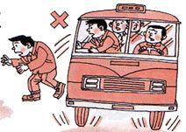
外出交通事故篇
下车或横穿马路要特别注意安全，有很多地方车速快一定要严格遵守交通规则；
乘车在高速公路上或乘出租车时，一定要戴安全带，特别是前排。驾车员工要严格遵守交通规则，酒后禁止驾车，确保交通安全。

Slide 27
出行遭遇交通事故该咋办
节假日期间，道路交通车流、客流大增，从往年的情况来
看，这个时间段是各类道路交通事故高发期。
出行遭遇道路交通事故，不要惊慌失措，要保持冷静,赶
快拨打“110”、“122”(高速公路上请拨打12122)和
“120”,尽快向警方和医疗机构求助。
报警时，要说清楚发生交通事故的时间、地点以及有关
伤亡等大致情况；在交警到来前，要保护好现场，不要移动
现场物品；交通事故造成人员伤亡时，当事人不要当场私
了，以免过后伤情恶化，后患无穷；遇到肇事车辆逃逸的情
况，要记下车牌号码、车身颜色及特征，及时向当地公安机
关报案，为侦破工作提供依据和线索。

Slide 28
遇有交通人身伤亡事故时，在无专业人员救助的情
况下，应尽快将伤者移至安全地带，以免再次受伤；暴露
的伤口要尽可能先用干净布料覆盖，再进行包扎，以保护
好伤口；利用身边现有的材料如手绢等折成条状缠绕在伤
口上方，并用力勒紧，可以起止血作用。
机动车在高速公路上发生故障或交通事故时，应在该
车来车方向150米远的地方设置警示标志，车上人员应迅
速转移到右侧路肩上或应急车道内，并迅速报警。

Slide 29
居家安全篇：
不要通过任何渠道让其他人知道你存放有贵重物品在家里，即使是你再好的朋友；
即使是在家里，也不要存放大量的现金或金银首饰；
请注意安全使用燃气或煤气，使用安全合格的燃气器具，防止泄漏；
请注意安全使用热水器，使用煤气热水器时务必保障通风；
建议您在家里放置灭火器；
出门前请检查门窗是否全部锁好；
请检查您家里的阳台、窗户是否容易让其他人侵入，如翻越、攀爬等；
任何未经核实的送货上门/维修人员，先通过可视对讲系统或猫眼观察，再打开门确认，但确保防盗门或安全锁是锁上的，尤其要提醒家里的老人和小孩；任何时候，不要给上门推销的人员开门；
临近节假，是入室盗窃和抢劫案高发时期，请大家切实注意防范；

Slide 30
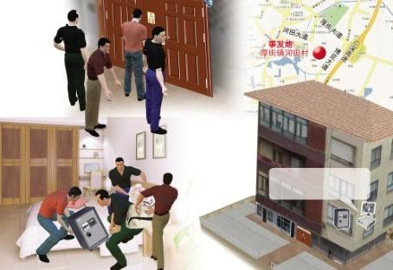
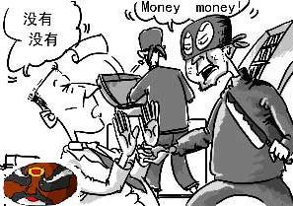
安全居家
遭遇入室偷、抢怎么办？
1、非自身力量处于绝对优势时，请不要惊动歹徒；
2、可在手机静音/静振状态下发信息给朋友求助，代为报警；
3、非确保自身处于安全的状况，请勿呼救；
4、请勿将歹徒逼入绝境，这样歹徒会狗急跳墙、拼死反抗；
5、一有机会，马上脱离危险区域，确认安全后马上报警；

Slide 31
消防安全
家庭防火莫忽视
节假期间，家庭用电总功率大幅度上升，要注意家庭消防安全。
电视机:
每年节假期间，电视台几乎24小时热播各种晚会、电视 连续剧，消防人员为此提醒大家，连续收看电视节目的时间不宜过长，否则电视机的温度就会升高，带来电视机自燃等火灾危险。一般连续收看4至5小时后应关机一段时间，等机内热量散发后再继续收看。此外，看完电视勿忘切断电源

Slide 32
电线:
为避免电路负荷过大，切勿将过多电器连接在同一电路。超负荷不但会引起电线过热损坏绝缘体，更会引起绝缘体或附近的物品失火。不能将电线敷设在家具下、地毯下和其他行人来往的地方。节假期间至少对家中的电器装置检查一次，同时，出远门时切记断掉所有电源。

Slide 33
厨房：
使用燃气做饭时，要经常检查阀门是否松动，燃气导管是否破裂、漏气等，发现有问题要及时更换；出门和睡觉前最好要检查一遍，一旦发现浓烈气味，要尽快关闭燃气阀门，快速打开窗户，不要触动电灯开关，不要打手机、座机和手电筒等。炉具的四周不能堆放杂物，如废纸或其他易燃物品。炉具应当经常清洗，确保不会积存油脂。使用抽油烟机时，灶具不得干烧，避免大量的热吸入抽油烟机内，损坏部件，甚至引燃机内油污。应请专业人员清洗抽油烟机，以防油污、水珠进入电路，造成短路。不能用易燃液体清洗抽油烟机

Slide 34
楼梯：
楼梯应保持畅通无阻，切勿堆放杂物和易燃物品。
牢记楼梯是发生火灾时重要的逃生通道。
每个家庭最好配备一个小型灭火器，免得发生火灾时
束手无策。

Slide 35
发生火灾沉着应对
1、火灾袭来时要迅速逃生，不要贪恋财物。
2、家庭成员平时就要了解掌握火灾逃生的基本办法，熟悉几条逃生路线。
3、受到火势威胁时，要当机立断披上浸湿的衣物、被褥等向安全出口方向冲出，切不可乘坐电梯。
4、穿过浓烟逃生时，要尽量使身体贴近地面，并用湿毛巾捂住口鼻。
5、身上着火，千万不要奔跑，可就地打滚或用厚重衣物压火苗。
6、室外着火，门已发烫时，千万不要开门，以防大火窜入室内。要用浸湿的被褥、衣物等堵塞窗缝，并泼水降温。

Slide 36
7、若所有逃生线路被大火封锁，要立即退回室内，用打手电筒、挥舞衣物、呼叫等方式向窗外发送求救信号，等待救援。
8、千万不要盲目跳楼，可利用疏散楼梯、阳台、下水管等逃生自救。也可利用绳子或把床单、被褥撕成条状连成绳索，紧拴在窗框、暖气管等固定物上，用毛巾、布条等保护手心，顺绳滑下，或下到未着火的楼层脱离危险。温馨提示起火及时拨打“119”
万一发生火灾，要马上利用周围可用工具对初起火灾进行扑救，同时拨打“119”报警。报火警时要镇静，切莫惊慌，要讲清着火点的准确地址名称；说明什么东西着火，火势怎样；讲清报警人姓名、电话号码和住址，以备消防部门随时联系了解火情；报警后要到路口等候消防车，指引消防车去火场的道路。

Slide 37
取款安全篇：
请不要用生日号码、手机或电话号码作各种取款卡的密码；
避免晚上到ATM机上取款，取款前请确认取款机是否正常；
取款时请提醒不自觉的人员退到1米外，输入密码时请用手遮挡；
不管任何理由，不要将自己的取款卡交给陌生人；
请事先记好自己发卡银行的业务联系电话；
如果取款卡被吞卡，请即时联系发卡银行确认；
如果您丢失了取款卡，请及时向发卡银行挂失；
切勿乱扔在银行填写的作废存/取款单据，取钱后先观察一下周围再离开；
不要理会任何提示您刷卡消费中奖的短信息；如果您参加了某个抽奖活动，请记下对方公司或商场的联系电话，以直接联系确认；
在收到核对信用卡（取款卡）的短信息时，请不要轻易相信，绝对不可以在电话中告诉别人你的密码，否则你的卡里的钱会一分不剩。

Slide 38
防止ATM诈骗注意事项
ATM应该说大家都很熟悉，但请大家千万注意在用ATM的时候要小心喔!否则你的钱就变成人家的啦. 现又有人用ATM进行诈骗了，提款时请大家要小心吶!!提款机旁若有宣传单,请特别注意!
若你用提款卡去排队提款，前面有一个斯文女孩.很大动作让你看到她的提款卡插不进提款机；向你借卡试一试，你不以为意的借给她试，当然....你的卡可插入没问题.那女孩交还卡给你，就已经换掉了卡，便喃喃自语的离开.怎知你按密码时没法提款；那么你就会多按几次密码.就在你按密码的时候，排在你后面她的同党记住你的密码.用电话通知刚才的女孩,用你的提款卡提走你的钱！

Slide 39
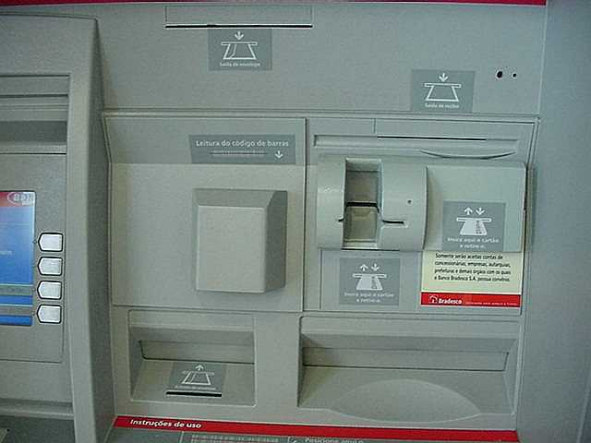
防止ATM诈骗注意事项
ATM一切如常吧？

Slide 40
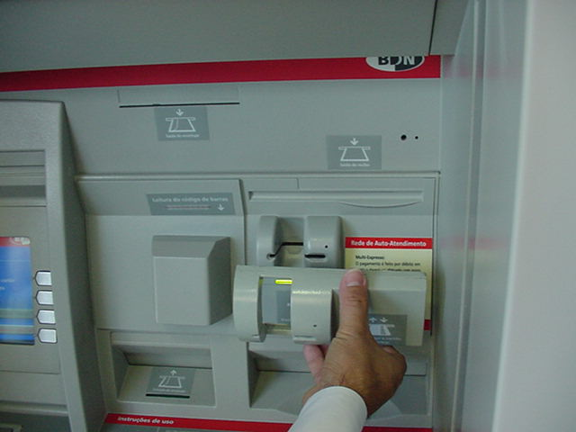
防止ATM诈骗注意事项
这儿多出一个卡的插口?
假的插口固定在原来真插口的位置。假插口内部有另外一个卡的信息读写装置，可以复制卡上全部信息。

Slide 41
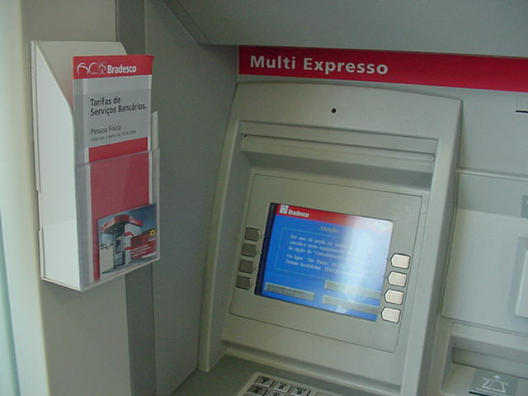
防止ATM诈骗注意事项
看到荧幕和广告夹了吗？一切正常吧。

Slide 42
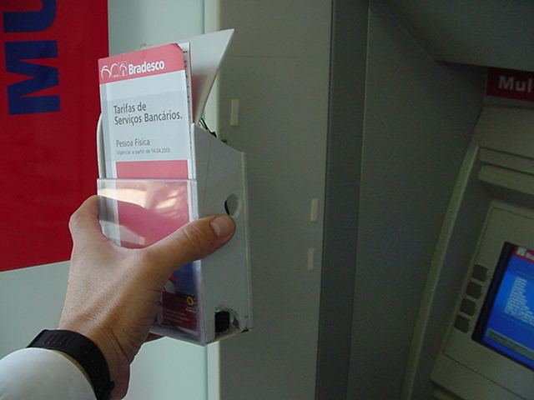
防止ATM诈骗注意事项
等等... ...这仅仅是个广告夹吗？
广告夹冲ATM荧幕的一面有一个孔；那里面是个摄像机！！

Slide 43
防止ATM诈骗注意事项
将假的广告夹安在适当的位置
摄像机可以将键盘和荧幕上的信息拍下来，并传送到200米之外。
將假的廣告夾安在適當的位置

Slide 44
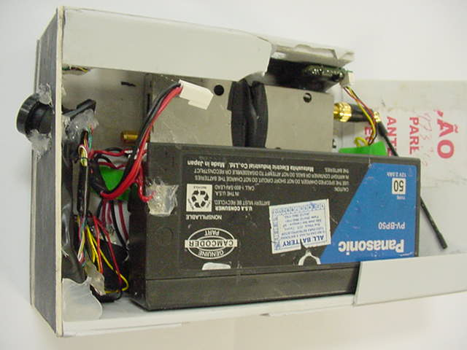
防止ATM诈骗注意事项
假广告的内部
镜头
摄像机电池
无线天线

Slide 45
如何避免传销：
一年一度的节假即将来临，传销及其组织的黄金收割季节也要到来，他们把目标瞄准了回家和旅游的人，怀着极大的热情等待着这些人的到来。
传销有三种表现形式：首先是拉人头，发展人员；其次是缴纳入门费，才有加入或者成为介绍人的资格；第三是有“上下线”，这种称谓是传销组织的一大特色，现在很多已改称老师、朋友、事业伙伴，公司名称以网络连锁，网上直销，电子商务居多。
我们坚定：
不要轻易相信他人的花言巧语，坚信自己的价值观人生观，用自己学过的知识保护自己;
相信天上没有掉馅饼的好事，只有自己付出了才可能得到回报；
君子爱财，要取之有道；
凡事也要自己长个心眼，不能人云亦云。

Slide 46
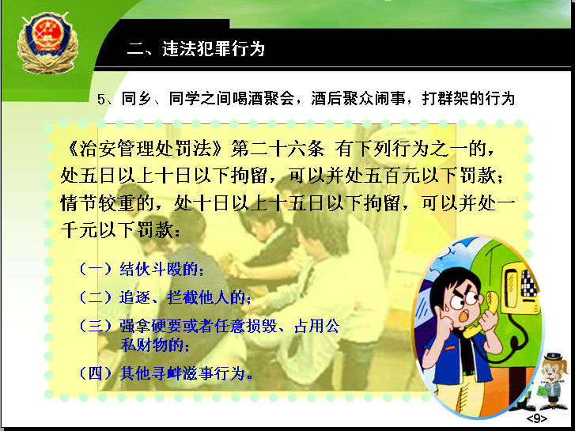
治安管理

Slide 47
面临下列状况时我们该怎么办？
1、在街上被查获忘了带证件，面临被扣留的情况时？
  外出请带齐“三证”，即“身份证、暂住证、工作证”；
  请保持镇定，不要与查证人员进行无谓的争执，陪点笑脸，请切记并不是所有的事情都有地方评说对错的，您唯一目的是平安离开；
  如果面临被带走的处境，请即时联系家人、朋友或公司，请告知联系人自己的状况，以及执行勤务查证的单位，如“---派出所，或---治安队”，一定要设法避免被带往“三无人员”的拘留所；
2、被查扣证件或财物时？
  请注意除了国家的相关机关（公安、检察院、法院、工商等）外，其余的事业性单位和个人都没有权力扣留公民的合法证件或财物；
  如遭遇非法查扣证件或财物，请及时报警处理；
  任何时候被查扣证件或财物，请索取相应的单据或凭证；

Slide 48
面临下列状况时我们该怎么办？
3、从超市里出来时超市的报警器响，超市工作人员要求搜身或罚款、赔偿时？
  首先请保证这不是个人有意的行为；
  请注意超市并没有相应的行政处罚权力，请予以拒绝；
  请注意勿与超市工作人员发生冲突；
  自己报警或要求超市报警，依法进行处理；
4、晚上回家，在路上/楼道里/电梯里被人尾随时？
  较晚回家，请记得先与家人确认一下到家的时间，最好是有人在路口接，如果回家的路上有偏僻、昏暗的街道或小巷则尤其要注意；
  在路途中要保持警觉性，歹徒往往会选择攻击完全没有防备的人；
  如发现有人尾随，请及时联系家人或就近的朋友和同事帮助；
  如发现路边有小商店或夜店，可进入暂避；
  可向路边/路过的路人求助，必要时请大声呼救；

Slide 49
面临下列状况时我们该怎么办？
5、遭遇抢劫/劫持时？
  非危及性命安全时，请不要盲目反抗，保持冷静，与对方周旋，并尽可能地麻痹对方；
  一旦找到机会，果断地脱逃并高声呼救，请注意时机是稍纵即逝的；
  尽可能地记住歹徒的体貌特征或作案工具和车牌号，即时报警；
  迫于无奈必须反抗时，请不要畏惧，以侧身面对歹徒，注意保护头和身体重要部位；
当居室被歹徒或盗贼潜入时？
  非自身力量处于绝对优势时，请不要惊动歹徒；
  可在手机静音/静振状态下发信息给朋友求助，代为报警；
  非确保自身处于安全的状况，请勿呼救；
  请勿将歹徒逼入绝境，这样歹徒会狗急跳墙、拼死反抗；
  一有机会，马上脱离危险区域，确认安全后马上报警；

Slide 50
其它事项
1、不允许进出带有黄、赌、毒性质的场所，各负责人应对重点人群进行了解、监控
2、不允许通宵达旦、暴饮暴食、过度玩乐。各负责人应加强教育，保证员工工作状态
3、各负责人要掌握员工假日的基本状态

Slide 51
节前检查
1.现场及业务室门窗关闭。暖气上无杂物。
2.现场及业务室饮水机及照明设备的电源关闭。
3.现场及业务室卫生保持清洁。
4.出现在现场的风泵放回原处，工装吊挂放置指定位置。
5.喷漆间及防爆库物品摆放整齐，胶漆密封完好，卫生保持清洁。
6.对生产单位及业务室抽查培训情况。

Slide 52
安全防范特别提醒
一.不要与陌生人讲真话.
二.不要搭乘顺路黑车.
三.看到别人捡钱不要去分.
四.接到称朋友或同学的电话和信息不要轻易汇钱.
请大家切牢记
天上不会掉馅饼!!!

Slide 53


